Slide 1
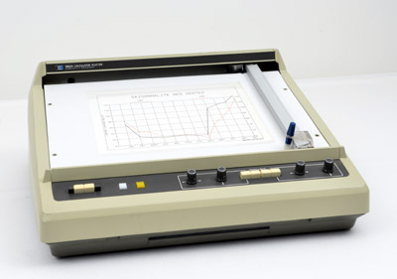
1975 年頃の HP-IB システムの例
HP社製ワークステーション
HP 9845
HP社製ペンプロッタ
9862A
HP社製
プログラム言語
HP-BASIC
HP社製
ハードディスク
ドライブ
HP社製
通信インタフェース
HP-IB（GP-IB)
HP社製
フロッピーディスク
ドライブ
HP社製
計測機器
The HP 9845 Project より引用 https://www.hp9845.net/9845/tutorials/hpib/index.html

